Slide 1




指定難病と診断された皆様へ
2024年４月から、指定難病患者の皆さまが福祉・就労等の各種支援を受ける際に、指定難病にり患していることを証明する「登録者証」の申請を受け付けています。交付には、下記の申請手続きが必要です。
※ 登録者証とは？
難病法に基づく指定難病患者であることを証明するものです。
（医療費助成の対象とならない方にも交付されます）
ハローワーク等
登録者証の発行手続きと活用方法
③各種支援への活用
①申請書等の提出
マイナンバー連携等による確認
難病患者就職サポーター等
【建物・役所】労働基準監督署_s
②登録者証の発行
市町村（福祉部門）
障害福祉サービス
お住まいの保健所窓口
患者
※申請方法については、お住まいの保健所窓口にお問い合わせください。
①申請書等の提出
  登録者証の申請の際は、（１）申請書、（２）指定難病にかかっていることを証明する資料（臨床調査個人票、却下通知（指定難病にかかっている旨が確認できるものに限る）、指定難病の医療受給者証等）（３）住民票、（４）マイナンバーが確認できる書類の添付が必要となります。
②登録者証の発行
  マイナンバー情報連携を活用するため、原則としてマイナンバーカードが登録者証になります。ただし、マイナンバー情報連携を活用することができない状況にあるときは、書面により発行することも可能です。
③各種支援への活用
マイナンバーカードを提示、またはスマートフォン等の端末からマイナポータルにアクセスして、登録者証の資格情報の画面もしくはデータを印字したものを提出することで、指定難病患者であることを証明できます。書面の登録者証をお持ちの方は、書面の登録者証を提出して証明することも可能です。
※利用するサービスによって確認方法が異なりますので、あらかじめ各サービス担当にお問い合わせください。（各サービス担当窓口は裏面をご確認ください。）
【建物・役所】労働基準監督署_s
登録者証制度の
問い合わせ先
登録者証の申請先
鳥取県福祉保健部健康医療局
健康政策課
〒680－8570
鳥取市東町１丁目220
0857ー26ー7194
＜東部＞
鳥取市保健所保健医療課
〒680－0845
鳥取市富安二丁目138－4
（鳥取市役所駅南庁舎１階）
0857ー30－8532
＜中部＞
鳥取県中部総合事務所倉吉保健所
医薬・感染症対策課
〒682－0802
倉吉市東巌城町2
（中部総合事務所2号館1階）
0858－23－3142
＜西部＞
鳥取県西部総合事務所米子保健所
医薬・感染症対策課
〒683－0054
米子市糀町一丁目160
（西部総合事務所2号館3階）
0859－31－9317

Slide 2
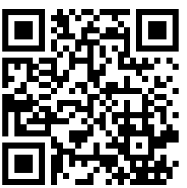
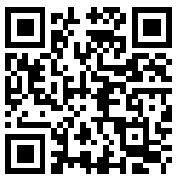
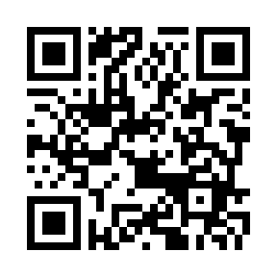
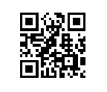
障害福祉サービス等
サービスの概要 | 窓口 | 登録証の利用 可否と活用場面
自立支援給付 （介護給付・訓練等給付・地域相談支援給付） | 市町村障がい福祉担当課 | 〇 サービス利用申請時（※）
地域生活支援事業 | 市町村障がい福祉担当課 鳥取県障がい福祉課 | △ 事業の実施主体である 市町村等の取扱による
障害児通所給付 | 市町村子育て支援担当課 | 〇 サービス利用申請時（※）
障害児入所給付 | 鳥取県子ども発達支援課各児童相談所 | 〇 サービス利用申請時（※）
※ただし、支援内容の決定等のために別途、医師の意見書等が必要な場合があります。
就労支援（ご本人向け）
サービスの概要 | 問い合わせ 窓口 | 登録証の利用 可否と活用場面
公共職業安定所（ハローワーク）における 職業相談・職業紹介 | 公共職業安定所・難病相談支援センター | 〇 証明の求めがあった時
職場適応援助者（ジョブコーチ）支援事業 | 地域障害者職業 センター | 〇 証明の求めがあった時
障害者就業・生活支援センター事業 | 各障害者就業・ 生活支援センター | 〇 サービスの利用申請時
難病に関する相談窓口
＜鳥取県難病相談・支援センター 米子＞
住所：〒683-8504
鳥取県米子市西町３６－１
鳥取大学医学部附属病院第二中央診療棟１階
電話：0859-38-6986
＜鳥取県難病相談・支援センター 鳥取＞
住所：〒689-0203
鳥取県鳥取市三津876
独立行政法人国立病院機構鳥取医療センター１階
電話：0857-59-0510
※両病院に通院していなくても、相談等可能ですので、お気軽にご相談ください。
難病に関する情報
＜鳥取県難病療養の手引き＞
※難病患者様が利用できるサービス・制度、
患者会の取組、災害時の備え等について
ご案内しています。
※QRコードからダウンロード可能です。
また、保健所にも設置していますので、
ご自由にお取りください。
＜難病情報センター＞
※指定難病に関する情報サイトです。

